Slide 1


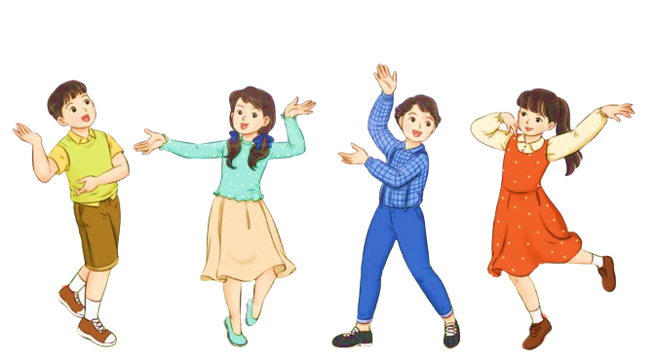

TIẾT 1

Slide 2


KHỞI
ĐỘNG

Slide 3



